Slide 1
Android Final Project
108820044 蕭岳

Slide 2
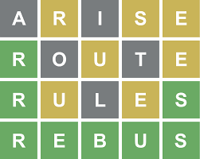
動機
原程式 : Wordle https://www.nytimes.com/games/wordle/index.html

Slide 3
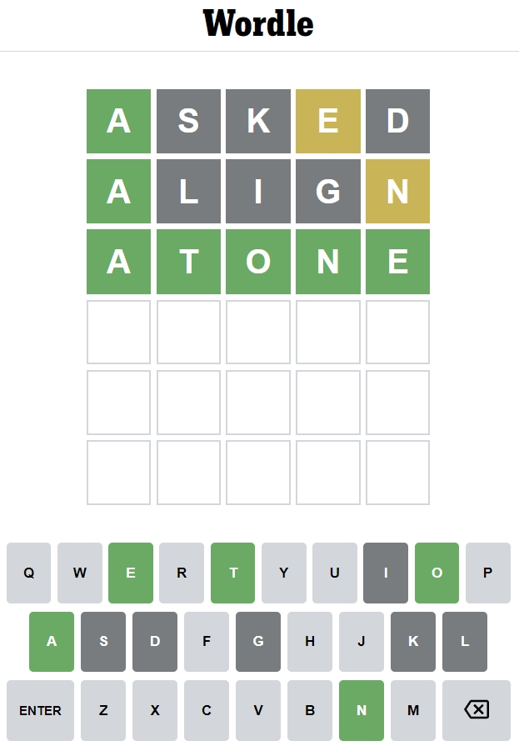
Wordle
英文猜字遊戲
輸入五個字母的單字
灰色是字母不在答案中
黃色是字母在答案中但位置錯了
綠色是字母在答案中且位置也正確的
6次機會要猜對

Slide 4
動機
遊戲本身好玩
一天只能玩一次，所以想多玩幾次就只能想別的辦法
練習英文

Slide 5
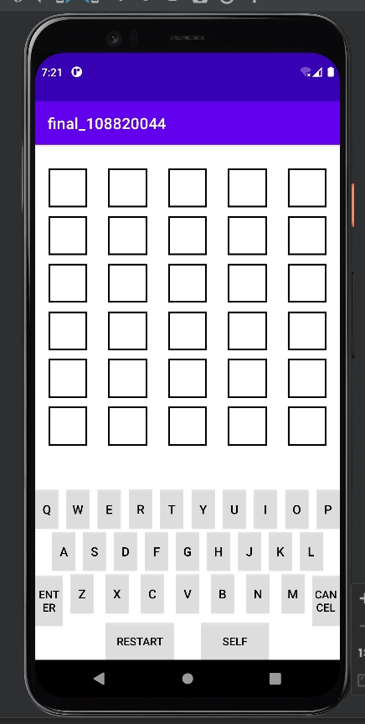
UI

Slide 6
遊戲方式
個人模式 ： 跟原本的遊戲方式一樣
對戰模式 ： 同一台手機兩位比較誰先猜出謎底

Slide 7
developed mostly by myself

Slide 8
目前缺少
輸入的單字檢查
分享裡的emoji色塊
把兩個遊戲模式分開

Slide 9
demo

